Slide 1
PROGETTO:
SCUOLE IN CAMMINO
CON DON TONINO

Slide 2
CONCORSO
DON TONINO BELLO
PROFETA ED EDUCATORE-
SIATE LUCE E NON SCINTILLE

Slide 3
Elaborato degli alunni della classe II sez.A
TITOLO:ALLA SCOPERTA DI DON TONINO
I.C.GIOVANNI XXIII-MARTINA FRANCA

Slide 4
BIOGRAFIA DI

Slide 5
Tutto cominciò…
con la nascita di un bambino come noi.
Era il 18 Marzo del 1935 quando papa’ Tommaso
e mamma Maria , che vivevano ad Alessano ,un paese vicino a Santa Maria di Leuca, in provincia di Lecce ,ebbero la gioia di un altro figlio:Tonino.

Slide 6
Come noi cominciò a crescere

Slide 7
Caratteristiche della famiglia:
Il papa’ era un maresciallo dei carabinieri e la mamma, donna di grande fede, rimase ben presto vedova, quando il piccolo Tonino aveva solo 8 anni.
Tonino aveva due fratelli : Trifone e Marcello che ancora vivono ad Alessano e cercano, con i loro figli, di “raccontare”com’era quel parente speciale.

Slide 8
FOTO DI FAMIGLIA

Slide 9
Studiò
Prima ad Alessano,
poi , a soli 10 anni, entrò nel Seminario di Ugento;
in seguito in quello di Molfetta .
Completò gli studi a Bologna e Roma.
Divenne sacerdote l’8 Dicembre del 1957.

Slide 10
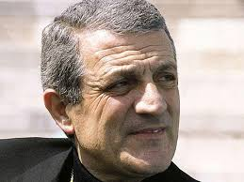

Slide 11
LA VITA SACERDOTALE
Da subito manifesto’ di essere un sacerdote eccezionale:amava la Madonna, San Francesco ,i bambini, i giovani, le famiglie, gli operai , i pescatori , la povera gente.

Slide 12
Fu anche educatore nel seminario

Slide 13
Divenne vescovo il 4 Settembre del 1982

Slide 14
VESCOVO IN PUGLIA
L a gente di Molfetta,Ruvo,
Giovinazzo e Terlizzi lo ebbe come vescovo.Fu un pastore paterno, attento ai bisogni di tutti anche agli stranieri che giunsero ,in tanti, sulle coste della Puglia .

Slide 15
UN VESCOVO UN PO’ SPECIALE
Aveva il bastone pastorale di legno d’ulivo, glielo avevano regalato i suoi compaesani;
Aveva la croce di legno sul petto;
Aveva l’anello vescovile ricavato dalla fede della sua cara mamma

Slide 16
Egli amava la “CHIESA DEL GREMBIULE”

Slide 17
Ben presto …………
Mise i locali della casa del vescovo a disposizione di tutti coloro che vivevano momenti difficili.
I poveri,gli ultimi, furono costantemente la sua preoccupazione.

Slide 18
OPERATORE DI PACE
Si preoccupo’ molto anche quando nella ex Jugoslavia ci fu la guerra.
Soffriva molto perche’ era non solo responsabile di Pax Christi,un movimento che s’impegna per la pace,ma perche’ voleva che gli uomini, anche se differenti tra loro ,vivessero in pace.

Slide 19
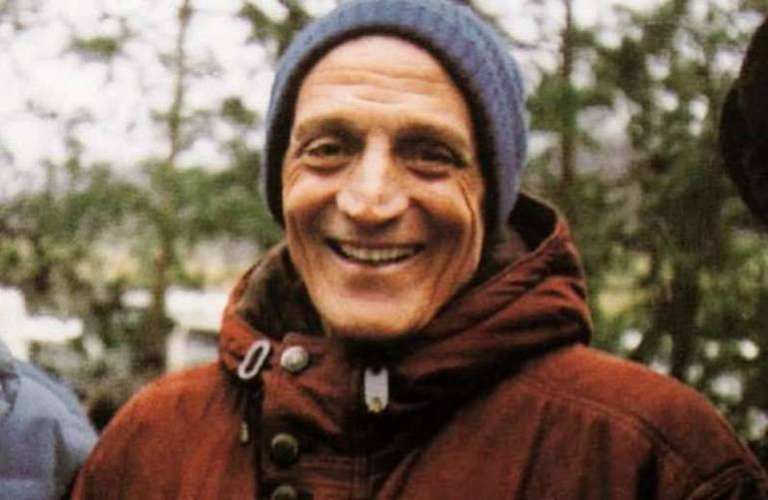
..A SARAJEVO
Ecco perche’ ,sebbene gia’ colpito dal mostro che gli divorava lo stomaco, nel dicembre del 1992 va a Sarajevo con 500 pacifisti

Slide 20
VERSO LA FINE…
Pochi mesi dopo , il 20 Aprile 1993, don Tonino moriva lasciando un grande dolore in tutte le persone che lo avevano conosciuto ma …..ha lasciato un grande messaggio che quest’anno Papa Francesco, in occasione dei 25 anni dalla morte, ha voluto ricordare a tutti quanti andando a pregare sulla sua povera tomba.

Slide 21
20 APRILE 2018

Slide 22
ANCHE LA TOMBA PARLA DI LUI
Semplice, lineare, si adagia al terreno e non ha niente che faccia pensare alla grandezza dell’uomo che contiene.
Che uomo,che prete, che vescovo ,che santo abbiamo scopeto!

Slide 23
GRAZIE………..
D O N
T O N I N O!

